Slide 1
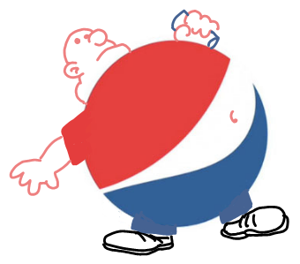
السمنة
8F زياد قطيشات

Slide 2
ما هي السمنة؟
عادة ما تعرف السمنة بأنها زيادة الوزن ، ومع ذلك يتم تغطيتها بشكل أقل كقضية اجتماعية

Slide 3
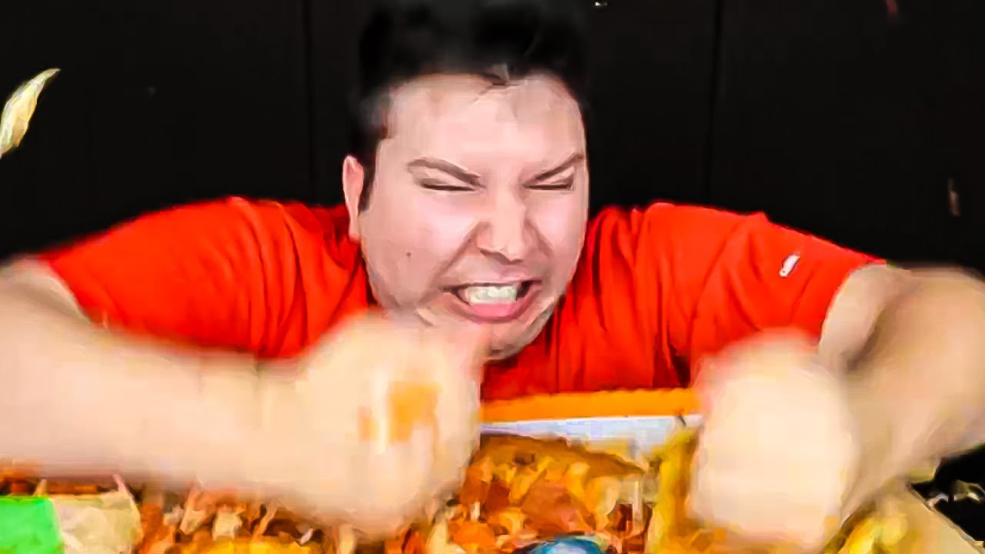
السمنة كمشكلة اجتماعية
وبحسب دراسة أجريت هذا العام: 41٪ من سكان العالم يعانون من السمنة

Slide 4
وهنا معنا اليوم الشخص السمين السابق أحمد محسن
مرحبا احمد.
مرحبا زياد.
كيف كانت حياتك كشخص سمين؟
تأتي السمنة مصحوبة بتحديات عقلية وجسدية
هل يمكنك أن تعطينا بعض الأمثلة؟

Slide 5
إنه مرض عقلي
كل يوم كان يتم السخرية مني بسبب وزني وشكل جسدي ، ويقلل من تقديري لذاتي ويزيد من قلقي

Slide 6
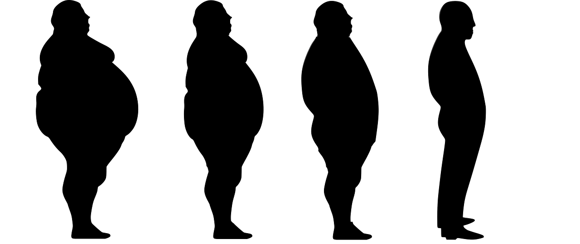
شريك قبيح
مهما كان عليّ أن أفعل ، كان يجب أن تعيق السمنة عني. خاصة أثناء الأنشطة البدنية

Slide 7
السمنة هي أكبر عدو للإنسان
على الرغم من أنه يمكنك إنقاص الوزن الذي اكتسبته ، إلا أن الندوب العقلية تبقى لفترة أطول

Slide 8
شكرا جزيلا

